Slide 1








CHÀO MỪNG CÁC EM
ĐẾN VỚI TIẾT HỌC HÔM NAY!

Slide 2


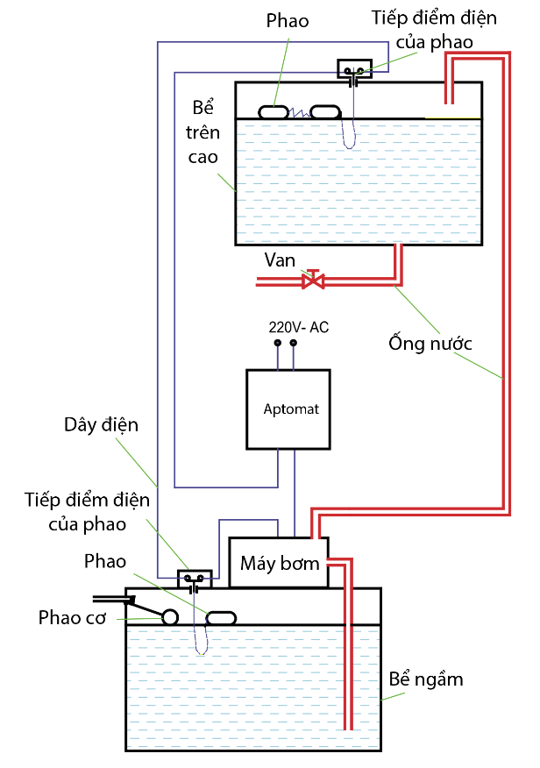




Hãy nêu tên các phân tử trong hệ thống cấp nước gia đình tự động trên hình 2.1. Chúng liên kết với nhau như thế nào?
Mối liên kết: Liên kết từ các bể nước đến nơi sử dụng bằng đường ống, bơm, van, liên kết mạch điện bằng các dây dẫn và thiết bị điện như aptomat, động cơ máy bơm, các phao điện.

Slide 3







BÀI 2: HỆ THỐNG KĨ THUẬT

Slide 4






NỘI DUNG BÀI HỌC
I. Khái niệm
II. Cấu trúc của hệ thống kĩ thuật

Slide 5



I. Khái niệm
Ví dụ: Hệ thống điều khiển cấp nước gia đình tự động trên hình 2.1 là một hệ thống kĩ thuật. Nhiệm vụ của hệ thống là cấp nước sinh hoạt cho gia đình.
Hệ thống bao gồm các phấn từ cơ bản như: dây điện, phao, các tiếp điểm điện, aptomat, máy bơm nước....

Slide 6


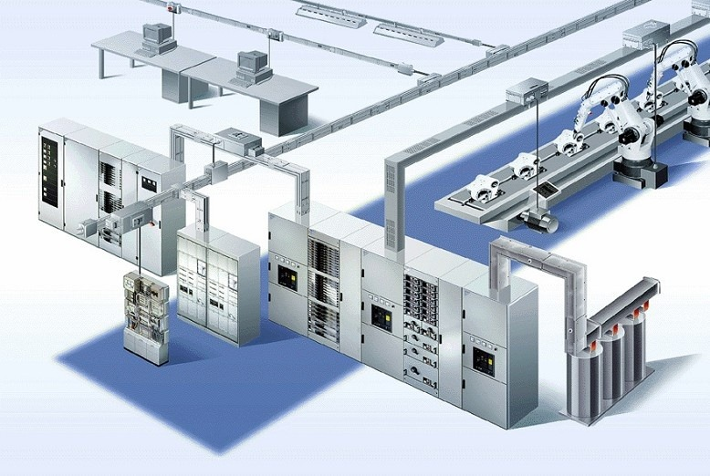
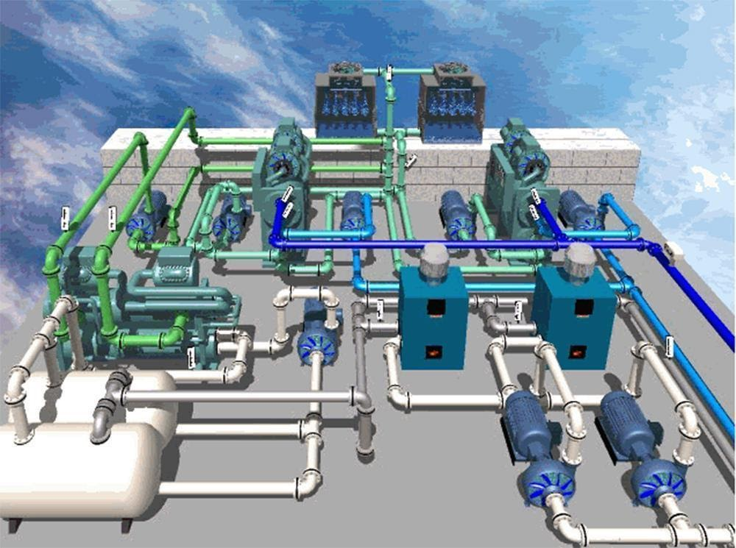

I. Khái niệm
Hệ thống kĩ thuật là một tập hợp các phần tử (các chi tiết, bộ phận, máy, thiết bị) có mối liên kết vật lí với nhau, nhằm thực hiện nhiệm vụ nhất định. Một hệ thống kĩ thuật phức tạp có thể được cấu tạo từ nhiều hệ thống kĩ thuật con.

Slide 7




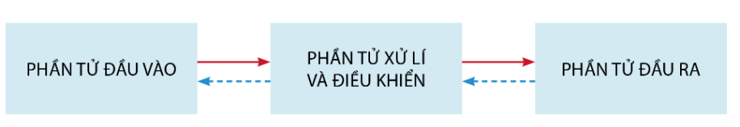



II. Cấu trúc của hệ thống kĩ thuật
Đọc mục II trong SGK , quan sát hình vẽ và trả lời các câu hỏi:
1. Cấu trúc của hệ thống kĩ thuật gồm có những phần tử nào? Nêu nhiệm vụ của mỗi phần tử.
Phần từ đầu ra: Đây là các cơ cấu chấp hành cơ điện, thuỷ lực hay khi nén các cơ cấu truyền chuyển động. Các phần tử này nhận tín hiệu điều khiển để thực hiện nhiệm vụ của hệ thống kĩ thuật.
Phần từ đầu vào: có vai trò thu nhận thông tin từ môi trường hoặc tư bản thân hệ thống. Thường là các cảm biến hoặc các tay quay, cần gạt,..
Phần tử xử lí và điều :xử lí thông tin từ phần từ đầu vào và đưa ra tin hiệu điều khiển cho đầu ra.

Slide 8

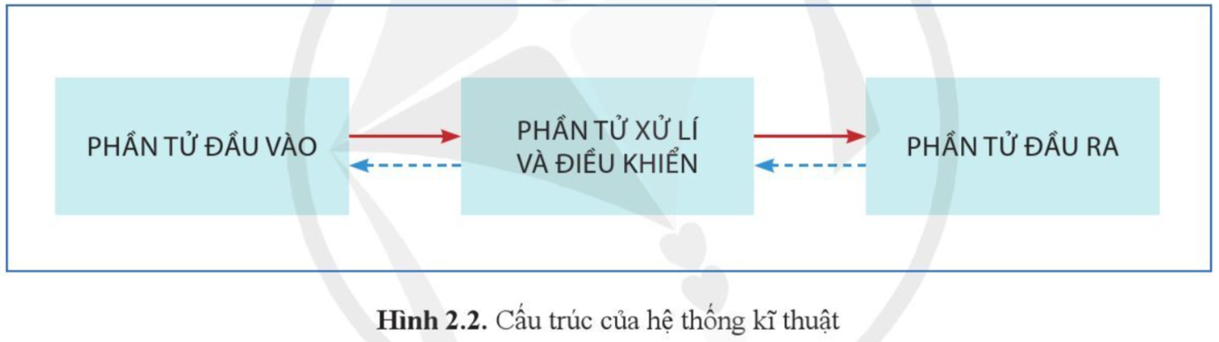

II. Cấu trúc của hệ thống kĩ thuật
- Có 3 phần tử cơ bản: phần tử đầu vào, phần tử xử lí và điều khiển, phần tử đầu ra.
+ Phần tử đầu vào là nơi tiếp nhận các thông tin của hệ thống kĩ thuật.
+ Phần tử xử lí và điều khiển là nơi xử lí thông tin từ phần tử đầu vào và đưa ra tín hiệu điều khiển cho đầu ra.
+ Phần tử đầu ra là các cơ cấu chấp hành, nhận tín hiệu điều khiển để thực hiện nhiệm vụ của hệ thống kĩ thuật.

Slide 9

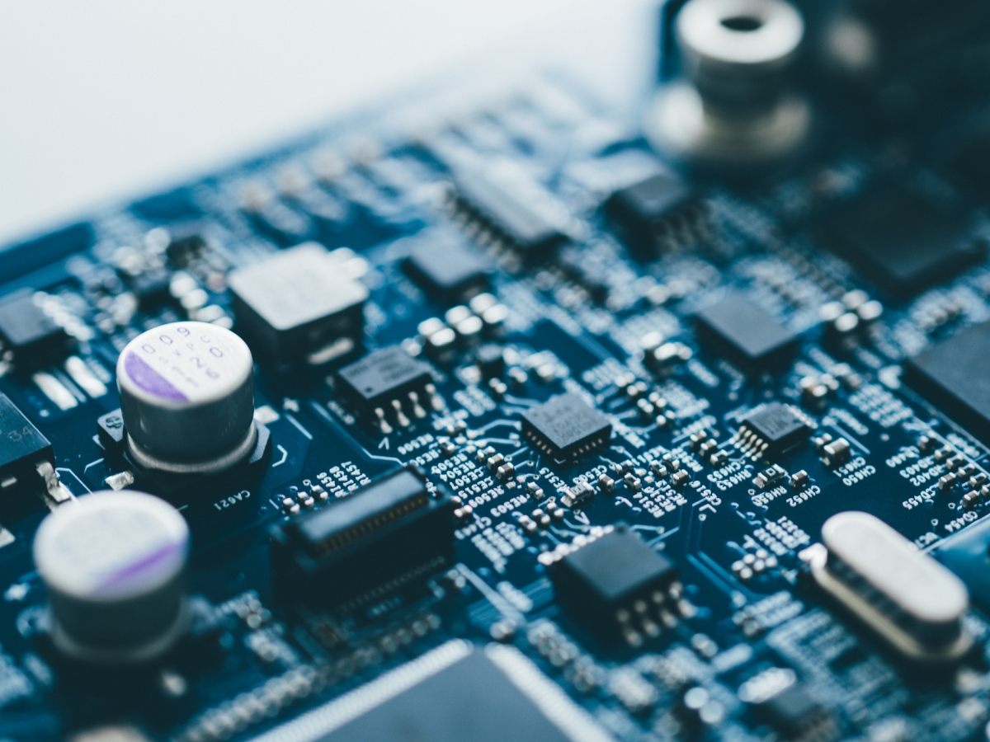
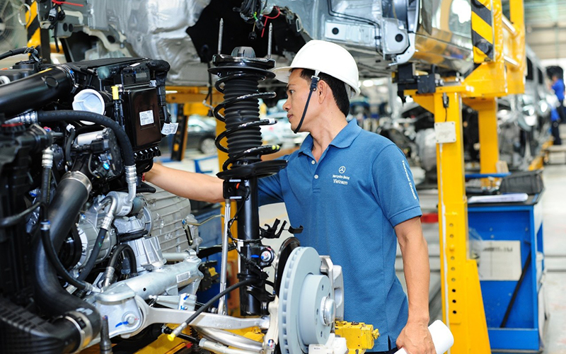
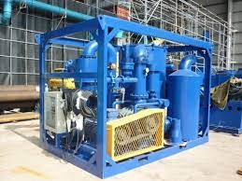

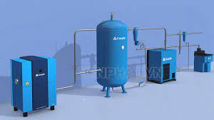
II. Cấu trúc của hệ thống kĩ thuật
Hãy kể tên các liên kết thường gặp trong hệ thống kĩ thuật?
Liên kết cơ khí
Điện – Điện tử
Liên kết truyền thông tin
Thủy lực
Khí nén

Slide 10
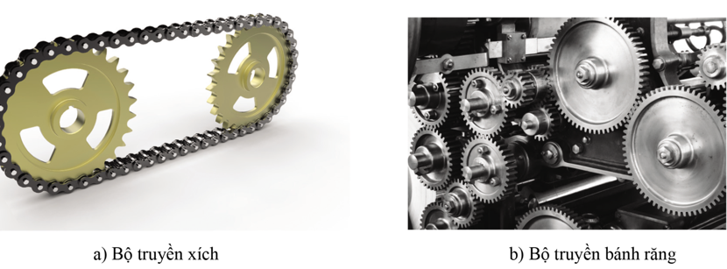

II. Cấu trúc của hệ thống kĩ thuật
Quan sát hình 2.3 và nêu tên các phần tử làm nhiệm vụ liên kết cơ khí
Bộ truyền xích xích là phần tử có vai trò liên kết để truyền lực và chuyển động.
Bộ truyền bánh răng: bánh răng là phần tử có vai trò liên kết để truyền lực và chuyển động.

Slide 11

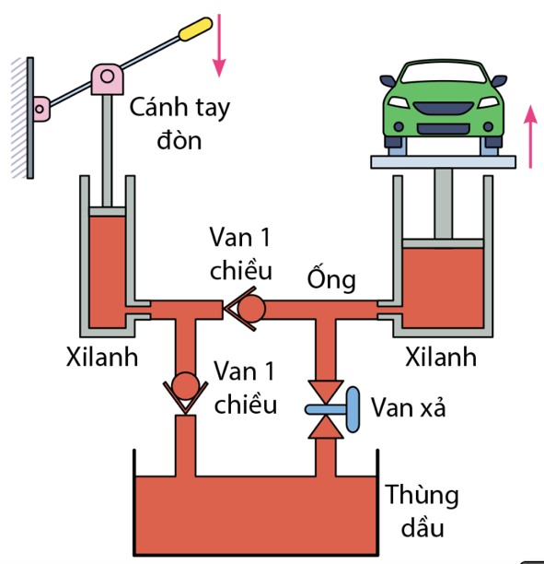

II. Cấu trúc của hệ thống kĩ thuật
Hãy nêu tên các phân tử trong hệ thống thuỷ lực trên hình 2.4. Mối liên kết thuỷ lực được thực hiện bảng phân tử nào?
Các phần tử: cánh tay đòn, xi lanh, van một chiều, van xả, thùng dầu.
Liên kết cơ khí: kết nối cánh tay đòn với kích
Liên kết thuỷ lực: đường ống liên kết, kết nối kích van một chiều đến xi lanh, thùng dầu đến van một chiều và kích, xi lanh đến van xả và thùng dầu.

Slide 12

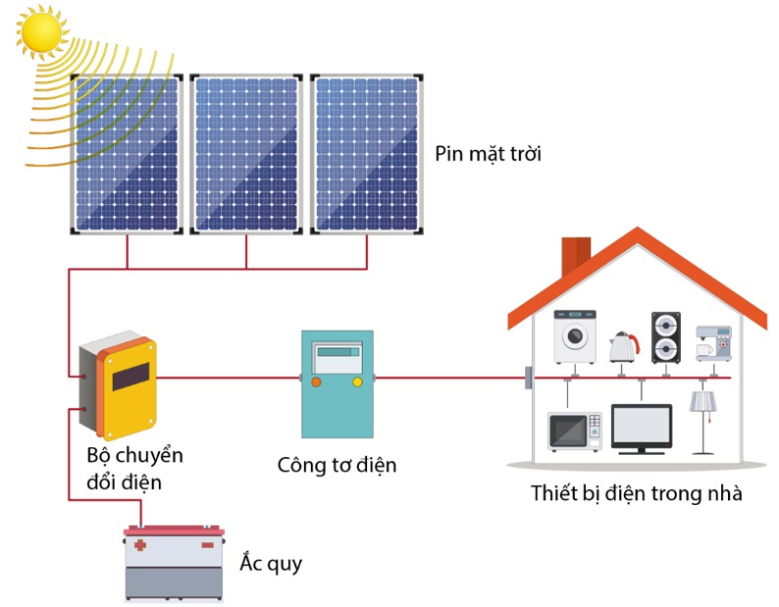


II. Cấu trúc của hệ thống kĩ thuật
Hãy nêu tên các phần tử và mối liên kết trong hệ thống kĩ thuật ở hình 2.5.
Có các phần tử như pin mặt trời, bộ chuyển đổi điện, ắc quy, công tơ điện, có liên kết điện do dây cáp điện kết nối từ pin mặt trời đến bộ biến đổi điện, tử bộ biến đổi điện đến ắc quy và công tơ điện.

Slide 13



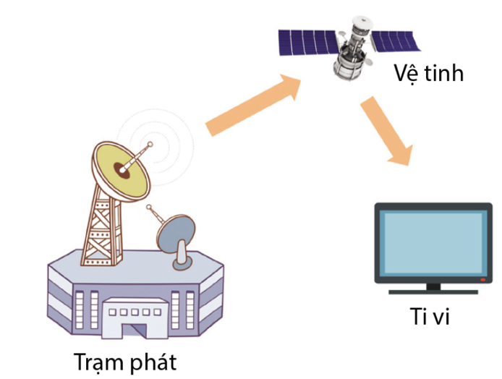
II. Cấu trúc của hệ thống kĩ thuật
Hãy nêu tên các phần tử trong hệ thống truyền tín hiệu truyền thông qua vệ tinh trên hình 26. vệ tinh có vai trò gì trong hệ thống này ?
Có các phần tử như: trạm phát, vệ tinh và thiết bị thu – ti vì; liên kết bằng sóng vô tuyến điện, trạm phát truyền tín hiệu lên vệ tinh và từ vệ tinh truyền xuống trạm thu hay ti vi dưới mặt đất.
Vai trò là trạm trung chuyển tín hiệu vira.

Slide 14
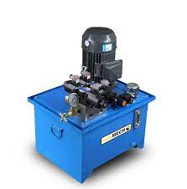
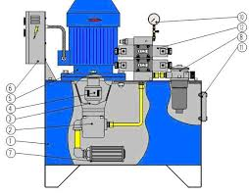

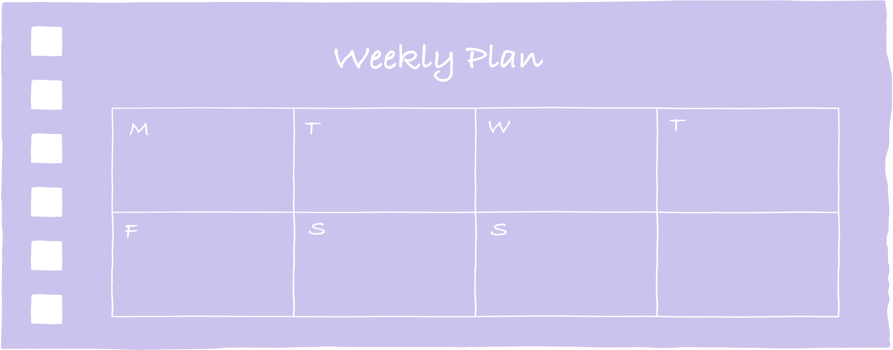
II. Cấu trúc của hệ thống kĩ thuật
Cấu trúc của hệ thống kĩ thuật là sự sắp xếp, tổ chức các phần tử bên trong của hệ thống thông qua các mối liên kết khác nhau trong một môi trường làm việc.

Slide 15




II. Cấu trúc của hệ thống kĩ thuật
- Các liên kết trong hệ thống kĩ thuật gồm: liên kết cơ khí, liên kết thuỷ lực, khi nền; liên kết diện, điện tử.
+ Liên kết cơ khí dùng để lắp ghép, truyền chuyển động và lực thông qua tay đòn, bánh răng.
+Liên kết thuỷ lực, khí nén: dùng để truyền lực qua chất lỏng hoặc chất khí.
+ Liên kết điện, điện tử dùng để truyền năng lượng và thông tin.
+ Liên kết truyền thông tin có nhiều phương thức khác nhau như: liên kết có dây, liên kết bằng mang Intemet, Wifi, sóng radio, sóng điện tử, cáp quang….

Slide 16

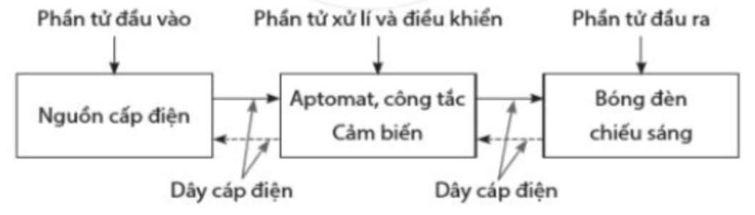
LUYỆN TẬP
Xe đạp có phải hệ thống kĩ thuật không? Đâu là các phân tử và liên kết của hệ thống.
+ Các phân tử nguồn cấp điện, aptomat, công tắc, cảm,bóng đèn chiếu sáng, dây điện.
+ Liên kết liên kết điện.
- Xe đạp là hệ thống kĩ thuật đơn giản. Phần tử chấp hành hay đầu ra gồm: bàn đạp, xích, bánh xích, líp, bánh xe, khung, bánh trước; bộ phận điều khiển là ghi đông và bánh trước. Phần tử đầu vào: lực của con người tác động lên bàn đạp qua ghi đông

Slide 17

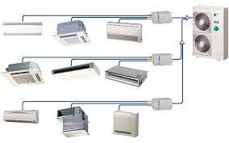

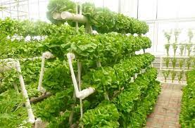
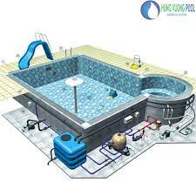

VẬN DỤNG
Hãy tìm hiểu một hệ thống kĩ thuật trong đời sống mà em biết. Phân tích cấu trúc, vai trò của các phần tử và các liên kết trong hệ thống đó.
Hệ thống điều hoà nhiệt độ
Hệ thống vườn trồng rau thủy canh
Hệ thống bể bơi

Slide 18

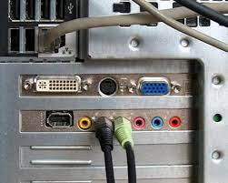
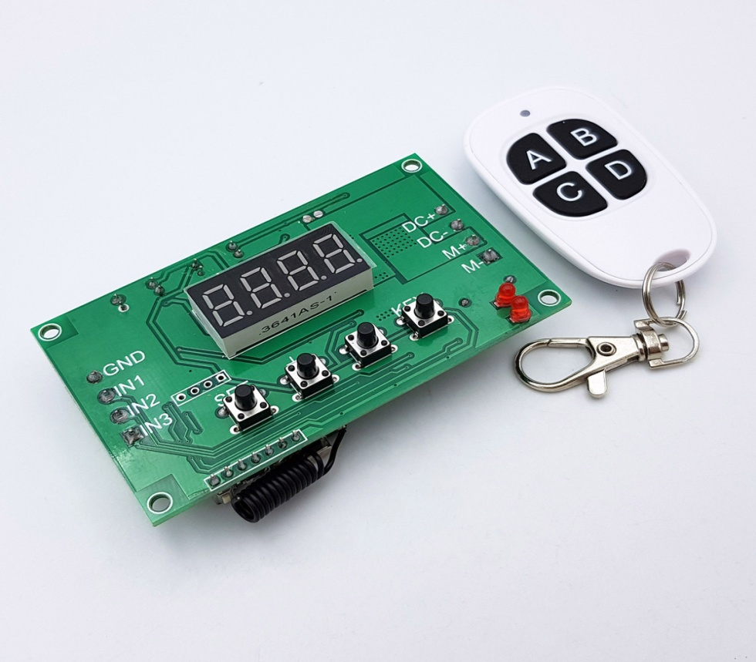
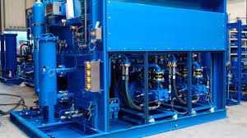
VẬN DỤNG
Hãy tìm hiểu một hệ thống kĩ thuật trong đời sống mà em biết. Phân tích cấu trúc, vai trò của các phần tử và các liên kết trong hệ thống đó.
+ Phần tử đầu vào: thu thập thông tin
+ Phân tử xử lí và điều khiển nút bấm, công tắc, thiết bị điều khiển, mạch điện điều khiển, tủ điều khiển hay panô điều khiển.
+ Phần từ đâu ra hay cơ cấu chấp hành phân tử thực hiện chuyển động, tạo lực, tạo năng lượng.....

Slide 19
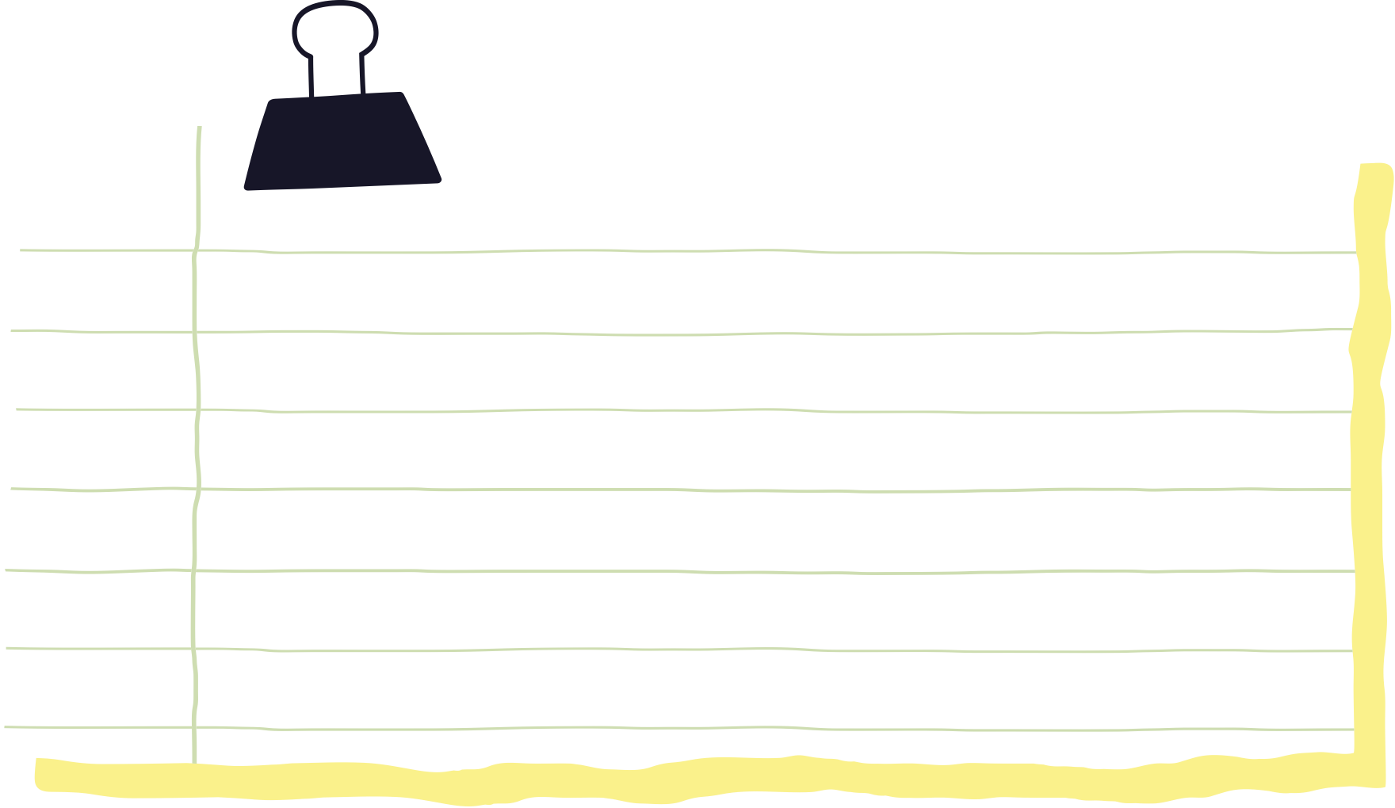




HƯỚNG DẪN VỀ NHÀ
Ôn tập kiến thức đã học
Hoàn thành bài tập
Đọc trước bài 3

